Slide 1
Universidad Autónoma del Estado de México
Facultad de Turismo y Gastronomía
MATERIAL DIDÁCTICO
PROGRAMA EDUCATIVO: Licenciatura en Gastronomía
UNIDAD DE APRENDIZAJE: Tendencias de la Gastronomía y su Impacto en el Turismo
PERIODO: 2017B

Slide 2
TÍTULO DEL MATERIAL:
5 tendencias gastronómicas: lo que sigue en productos, platillos y preferencias
RESPONSABLE DE LA ELABORACIÓN:
Dra. en C. S. Diana Castro Ricalde
Profesora de Tiempo Completo

Slide 3
Propósito de la Unidad de Aprendizaje
Explicar los elementos que componen las tendencias gastronómicas en diferentes dimensiones y relacionarlas con los productos turísticos promovidos por la Secretaría de Turismo para así proponer ideas innovadoras en el ámbito de la Gastronomía.

Slide 4
MATERIAL PARA LA UNIDAD DE COMPETENCIA II
CONTENIDO DE LA UNIDAD
Análisis de tendencias de la gastronomía en las siguientes dimensiones:
Chefs y cocineros que generan tendencias.
Técnicas culinarias novedosas.
Productos y platillos originales.
Establecimientos de alimentos y bebidas de vanguardia.

Slide 5
Explicar las tendencias gastronómicas en diversas dimensiones
PROPÓSITO DE LA UNIDAD DE COMPETENCIA II

Slide 6

GUIÓN PARA EL EMPLEO DEL MATERIAL
El presente material didáctico puede ser empleado como apoyo para la identificación de aquellas tendencias que estarán prevaleciendo en la siguiente década, contenidos que se abordan en la Unidad de Competencia II, del programa de Estudios “Tendencias de la Gastronomía y su Impacto en el Turismo”.
Se señala que este material está basado en un estudio realizado por una compañía francesa de publicidad y relaciones públicas denominada “Havas Worldwide”.

Slide 7
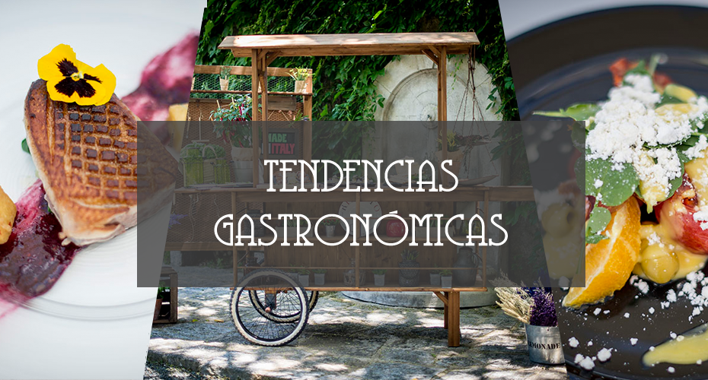
GUIÓN PARA EL EMPLEO DEL MATERIAL
Dicho estudio es el más reciente llevado a cabo en el ámbito gastronómico a nivel internacional, y el más completo por abarcar datos de 37 países, incluyendo México.
Se sugiere ir complementando la información vertida en el estudio, con otros textos, datos y estadísticas de diferentes fuentes de información.

Slide 8
GUIÓN PARA EL EMPLEO DEL MATERIAL
En términos del proceso enseñanza y aprendizaje, se sugiere iniciar cada clase con preguntas detonadoras de la reflexión dirigidas a los alumnos, en relación con el título de cada una de las tendencias reseñadas (5 en este caso): ¿Por qué se denomina así?, ¿a qué creen que hace alusión el nombre?
En cada sesión se puede abordar una tendencia distinta; es decir, pueden abarcarse 5 clases, utilizando este material como apoyo.
Después de las preguntas detonadoras, el profesor puede ir acompañando su explicación con este material. Paralelamente, puede ir intercalando diferentes estrategias didácticas, y otros materiales que pudieran servir de apoyo a la enseñanza: videos, lecturas, ejemplos específicos adicionales a la presentación.

Slide 9

GUIÓN PARA EL EMPLEO DEL MATERIAL
En YouTube (en línea) están disponibles varios videos relacionados con la tendencia “Me, my body and the planet” que pueden encontrarse bajo el nombre de gastronomía sustentable, ecológica o bienestar culinario.
Igualmente puede encontrarse en línea material específico para las tendencias “Local is the new organic” y “Raw pleasure”, bajo los temas de cocina orgánica, local; cocina cruda, vegetariana, vegana o macrobiótica. Así como para la tendencia “Social eating is back”, relativa a la cocina social.

Slide 10
GUIÓN PARA EL EMPLEO DEL MATERIAL
Así, entre la explicación del profesor, la presentación en Power Point; las preguntas detonadoras, la reflexión de los alumnos, así como la lectura de textos relacionados con cada tendencia, la proyección de videos cortos ubicados en You Tube e incluso de segmentos de la serie “Chef’s Table” de Netflix; al igual que la ejemplificación por medio de imágenes, opiniones y comentarios concretos, se considera que se puede lograr el propósito de aprendizaje de la Unidad de Competencia.

Slide 11
5 tendencias gastronómicas: lo que sigue en productos, platillos y preferencias

Slide 12
Basado en: Eaters Digest: The Future of the World
(Havas Worldwide, 2016)

Slide 13
ACERCA DEL ESTUDIO (Eaters Digest: The Future of the World)
Havas Worldwide (empresa multinacional francesa de publicidad y relaciones públicas) condujo en 2016 una encuesta aplicada a 11 mil 976 hombres y mujeres mayores de 18 años.
Abarcó 37 países, incluyendo México.
Se consideró a 5 grandes grupos: Prosumers, Mainstream, Millennials, Genxers y Boomers.

Slide 14

PROSUMERS
Son los llamados influencers que lideran y conducen el mercado.
Tienen un importante impacto económico en él, porque influyen en las conductas de consumo y en la elección de marcas.
Lo que los prosumers hacen ahora, los consumidores de la “corriente principal” lo estarán haciendo de 6 a 18 meses a partir de hoy.

Slide 15

GENERACIONES CONSIDERADAS
MILLENNIALS: De 18 a 34 años.
GEN XERS: De 35 a 54 años.
BOOMERS: 55 +.

Slide 16
TENDENCIA 1: Yo, mi cuerpo y el planeta
Me, my body and the planet

Slide 17
TENDENCIA 1: algunos datos generales
El abasto de comida está siendo cada vez más inseguro, y contaminado.
Cada año las dietas poco saludables contribuyen a 11.3 millones de muertes a nivel mundial.
Las cifras de obesidad están incrementándose, y costándole a la economía global $2 trillones de dólares anuales (Havas Worldwide, 2016).

Slide 18
Algunas estadísticas
8 de cada 10 enfermedades en los Estados Unidos –incluyendo enfermedades coronarias, embolias, algunos tipos de cáncer, diabetes- están relacionadas con la dieta y el consumo de alcohol.
Un estudio de 2010 (Havas Global Survey) mostró que 65% de las personas entrevistadas estaban conscientes de los valores nutricionales de los alimentos que consumían. En 2016, esta cifra se ha incrementado hasta 74%.

Slide 19
Algunas estadísticas
8 de cada 10 encuestados creen que es su responsabilidad escoger cuidadosamente qué comer para mantenerse sanos.
Alrededor de ¼ de la muestra (11 mil 976 hombres y mujeres de 37 países) usan uno o más dispositivos digitales para mantener su dieta y hábitos por el buen camino.

Slide 20
Algunas estadísticas
71% se preocupan del impacto en su salud, de los ingredientes artificiales presentes en alimentos y bebidas.
54% considera el azúcar igual de malo para la salud que los cigarros.
62% evita comer alimentos genéticamente modificados.

Slide 21
TENDENCIA 1: Yo, mi cuerpo y el planeta
Esta conciencia acerca de la nutrición lleva a los consumidores a considerar que la comida es tan efectiva como medicina, como ayuda para mantener la salud en general.
Y que la mayoría de las muertes y las enfermedades pueden ser prevenidas a través de una dieta saludable.

Slide 22

TENDENCIA 1: ¿Qué comer para favorecer al planeta, y de paso mi salud?
Producir y/o consumir lo local.
Lo que está en estación.
Los alimentos cultivados orgánicamente.

Slide 23

TENDENCIA 1: ¿Qué comer para favorecer al planeta, y de paso mi salud?
Apoyar a compañías productoras de alimentos que benefician de alguna forma al medio ambiente, o le hacen bien al mundo.
Prestar atención a la comida ética (comprar huevos sin empaque, evitar comida procesada o congelada).

Slide 24

TENDENCIA 1: ¿Qué comer para favorecer al planeta, y de paso mi salud?
Reducir el consumo de carne, y si es posible, eliminarlo (una hamburguesa tradicional requiere 500 galones de agua para producirse).
22% de los entrevistados reportan que su dieta es vegana, vegetariana e incluso “pescadoriana”.
Algunas empresas han comenzado a producir carne vegana y piel; carne de proteína vegetal y de animales libres de leche –muufri-).

Slide 25
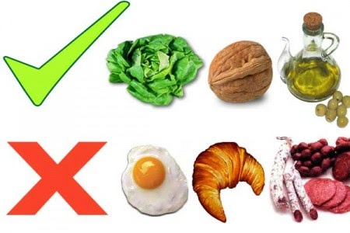
DIETA VEGANA
“La alimentación vegan es aquélla libre de productos de origen animal. Siempre que se lleve a cabo de manera correcta y equilibrada, es la alimentación más saludable posible, resultando beneficiosa para el medio ambiente, el clima, los animales y los humanos” (Henrich, 2017).
No incluye productos de origen animal como carne, pescado, leche, queso, huevos y miel.

Slide 26
TIPOS DE DIETAS
DIETA VEGANA
Restringe la cantidad de aceites y grasas adicionales.
Evita el consumo de azúcares refinados y harinas blancas.
Sugiere la ingesta de complementos alimenticios de vitamina B12, vitamina D (puede ser vitamina D2 vegan o vitamina D3 de origen vegan), Yodo, que se obtiene de las algas o de la sal yodada así como vitamina C.
Da preferencia a las frutas, verduras, legumbres, nueces y productos integrales.
Restringe el consumo de alimentos elaborados de forma industrial.
Trata de obtener el omega-3 de semillas de lino recién molido.

Slide 27
DIETA VEGETARIANA (MedLine Plus, 2017)
Una dieta vegetariana se enfoca a la alimentación con verduras. Esto incluye frutas, verduras, guisantes y alubias secas, granos, semillas y nueces. No existe un único tipo de dieta vegetariana. Los modelos de alimentación vegetariana suelen entrar en uno de los siguientes grupos:
La dieta vegetariana estricta, que excluye todas las carnes y productos animales.
La dieta lacto vegetariana, que incluye alimentos derivados de las plantas y productos lácteos.
La dieta lacto-ovo vegetariana, que incluye productos lácteos y huevos.

Slide 28
DIETA PESCADORIANA
También llamada “dieta pescetariana” en la que pescados, mariscos y vegetales. Se basa en alimentos con reducida cantidad de grasas y abundantes proteínas, minerales y muchos otros nutrimentos que ayuda a combatir sobrepeso y obesidad, además de cuidar el buen funcionamiento del corazón, venas y arterias, que son los más perjudicados cuando se registran elevados niveles de colesterol "malo" (aquel que se obtiene de los alimentos de origen animal).
La dieta pescetariana toma de la naturaleza sus principales ingredientes, es decir, combina alimentos que provienen del mar y ríos con gran variedad de vegetales (De María, 2017).

Slide 29
¿QUÉ SIGUE?
Que las compañías de alimentos demuestren su valor ante el consumidor, ya sea porque sus productos son buenos para la salud, o para el medio ambiente o para ambos.

Slide 30
¿QUÉ SIGUE?
Que se eliminen los sabores y colores artificiales de los cereales, y que en las etiquetas se señalen aquéllos que sean Alimentos Genéticamente Modificados (GMO).

Slide 31
ALIMENTOS GENÉTICAMENTE MODIFICADOS
Los alimentos modificados genéticamente son alimentos a los que se les han modificado sus rasgos genéticos hereditarios, añadiéndoles otros materiales genéticos. Este material genético les imparte características deseables, tales como menos reblandecimiento, mejor color o sabor, o cambios de los mismos, mayor resistencia a las enfermedades de la planta, u otras características (OVN, 2017).

Slide 32
¿QUÉ SIGUE?
Que las principales marcas retiren los ingredientes no saludables de sus productos, mejoren sus técnicas de producción y distribución y las conviertan en algo sustentable.

Slide 33
TENDENCIA 2: Lo local es lo nuevo orgánico
Local is the new organic

Slide 34
LO ORGÁNICO
CALIDAD es lo que la gente exige de las marcas de productos alimenticios. Y esto se traduce de manera inmediata a los PRODUCTOS ORGÁNICOS.
Éstos son considerados más sanos, puros y más amigables con el medio ambiente.
Y las personas que los consumen, son vistas como “superiores” en relación con el resto de los consumidores, porque saben más acerca de los daños de las prácticas agrícolas que involucran pesticidas y otros químicos.

Slide 35
PROBLEMÁTICA relacionada con lo orgánico
Los productos orgánicos NO NECESARIAMENTE proceden y/o aportan valor a la comunidad local.
De la granja al plato, puede haber un impacto negativo hacia el medio ambiente.

Slide 36
SOLUCIÓN relacionada con lo orgánico
PRODUCIR Y CONSUMIR LO LOCAL.
Los alimentos producidos localmente –orgánicos o no-:
Apoyan la economía de la comunidad.
Tienen un impacto social positivo.
Son más frescos y nutritivos.
Son más seguros que aquéllos que son traídos de lugares lejanos.

Slide 37
SOLUCIÓN relacionada con lo orgánico
LO PRODUCIDO LOCALMENTE ha venido a suplantar LO ORGÁNICO en la mente de los consumidores.
ALGUNAS ESTADÍSTICAS:
7 de cada 10 prosumers están dispuestos a pagar más por alimentos producidos localmente.
Y la mitad está dispuesta a evitar consumir aquéllos que están fuera de estación.
En Estados Unidos, entre 2006 y 2014 los llamados farmer’s markets crecieron 160%.

Slide 38
URBAN AGRICULTURE
Agricultura urbana y periurbana (AUP), en crecimiento

Slide 39
“La agricultura urbana y periurbana (AUP) puede ser definida como el cultivo de plantas y la cría de animales en el interior y en los alrededores de las ciudades. La agricultura urbana y periurbana proporciona productos alimentarios de distintos tipos de cultivos (granos, raíces, hortalizas, hongos, frutas), animales (aves, conejos, cabras, ovejas, ganado vacuno, cerdos, cobayas, pescado, etc.) así como productos no alimentarios (plantas aromáticas y medicinales, plantas ornamentales, productos de los árboles)” (FAO, 2017).

Slide 40
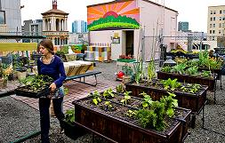
ALGUNAS DATOS RELACIONADOS CON AUP
La agricultura urbana es practicada por 800 millones de personas en todo el mundo.
Ayuda a los residentes urbanos de bajos ingresos a ahorrar dinero en la compra de alimentos.
En muchos países, la agricultura urbana es aún informal y a veces ilegal.

Slide 41
La comida rápida (fast food) ¿ha opacado o hecho desaparecer a la cocina local?
PARA REFLEXIONAR

Slide 42
¿QUÉ SIGUE?
Las personas rechazarán cada vez más el sistema de distribución de insumos básicos y otros alimentos, a través de intermediarios. Porque en Estados Unidos, la comida llega a viajar hasta 1,500 millas antes de llegar a un plato con las implicaciones que esto tiene.

Slide 43
¿QUÉ SIGUE?
Se crearán redes para conectar de forma directa personas y restaurantes con productores locales. Por ejemplo, The Food Assembly comenzó en Londres en 2014 como enlace entre el público y los productores minoristas, y ahora cuenta con 700 grupos en 6 países. Un caso similar es Relay Foods, en EU.

Slide 44
¿QUÉ SIGUE?
Las grandes marcas de alimentos tratarán de restablecer el sentido de comunidad, estacionalidad y autenticidad, por lo que también se verán obligadas a crear una línea de productos orgánicos.

Slide 45
TENDENCIA 3: El placer de lo crudo
Raw Pleasure

Slide 46
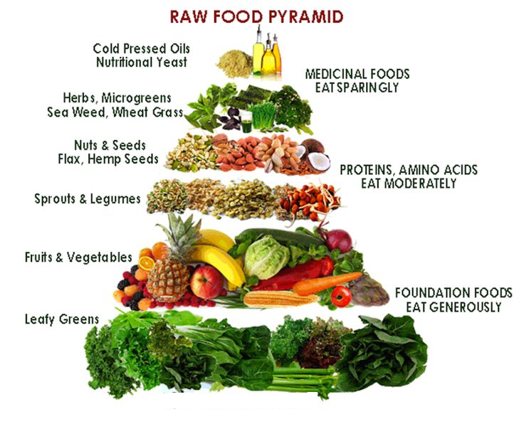
“If you truly get in touch with a piece of carrot, you get in touch with the soil, the rain, the sunshine. you get in touch with mother earth…”, Thich Nhat Hanh (cit. en Havas Worldwide, 2016).

Slide 47
LO CRUDO
El lujo y el placer en relación con la alimentación están más ligados hoy en día a la salud.
Las personas desean sentirse bien consigo mismas, e incluso superiores en relación con quienes se alimentan de comida procesada.
Dieta balanceada y saludable, es lo predominante.

Slide 48
LO CRUDO (Mayr, 2016)
La Cocina Cruda está hecha a base de frutas y verduras ecológicas y maduras, frutos secos, brotes de semillas​, algas y setas y evita los productos de origen animal.
Alimentos crecidos de forma orgánica, crudos​ y vivos que proporcionan al ser humano una nutrición mayor​ y mejoran tanto la digestión como el funcionamiento del sistema inmunológico.
Rica en fitonutrientes, antioxidantes y enzimas (que reducen el riesgo de enfermedades cardiovasculares, infarto, ciertos tipos de cánceres, la esclerosis múltiple y la diabetes​ tipo 2).
No sólo es cocina fría, algunos platos pueden llegar a ser calentados hasta los 38 º, ya que a partir de esa temperatura, pierden enzimas, fitonutrientes, vitaminas y minerales.

Slide 49
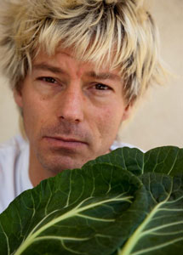
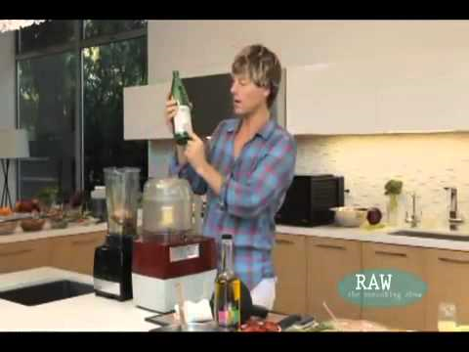
CHEFS REPRESENTANTES
Desde sus inicios en 1994, Juliano Brotman se ha ido convirtiendo en el chef “crudívoro” de Hollywood.
Natalie Portman, Demi Moore, Woody Harrelson, Cher y Uma Thurman son algunas de sus clientes.
Ha eliminado de su dieta todos los alimentos procesados, cocinados o “decadentes”.

Slide 50
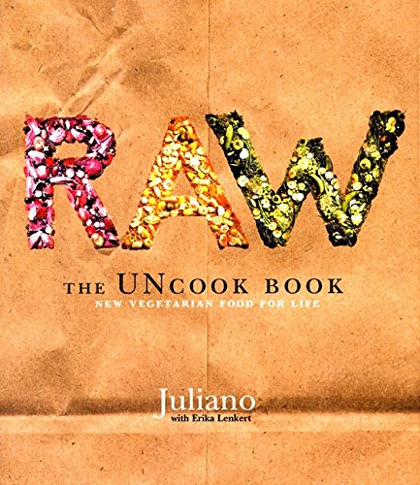
PLATILLOS
Pizzas 'crudas' usando cereales germinados, pasta de calabacín 'crudo', aderezada con crema marinara sin ingredientes cocinados. Sopa de hongos, burritos de fresa y arándanos, ensalada tailandesa de papaya verde, son algunos de los platos "estrella" que Juliano ha popularizado gracias a su libro 'Raw: the uncook book‘ (Fresneda, 2011).

Slide 51

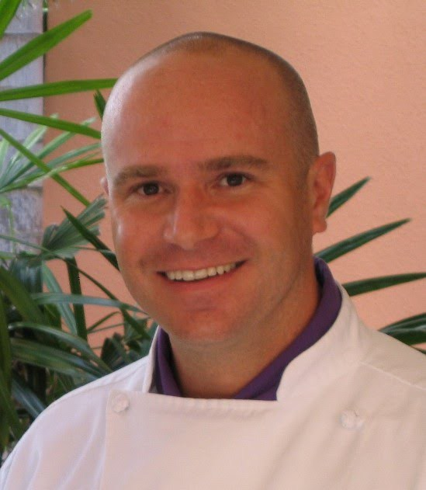
CHEFS REPRESENTANTES
Claudio Hall, chef mexicano cuya comida se distingue por ser preparada sólo con vegetales y frutos crudos, que busca la sanación a través de la alimentación.
Estudió en Culinary Nutrition del Florida Culinary Institute, Health Educator del Hippocrates Health Institute y Raw Food Chef & Instructor del Living Light Culinary Arts Institute,

Slide 52
ALGUNAS TÉCNICAS COMUNES (Passola y Vidalleval, 2013)
DESHIDRATACIÓN
GERMINACIÓN
Se logra a través de un horno que calienta los alimentos a 39º, temperatura a la cual no pierden minerales, fibras y enzimas que se destruirían al cocerse. Esta técnica es fundamental para preparar panes, pizzas y hamburguesas, entre otros platos.
Sirve para preparaciones a base de semillas activadas, como la ensalada de remolacha, tomates, morrón, rabanitos, cebolla y lentejas germinadas.

Slide 53
ALGUNAS TÉCNICAS COMUNES (Duéñez, 2014)
PROCESAMIENTO y LICUADO
Se buscan productos limpios y frescos como hortalizas u hojas verdes, verduras, frutas y legumbres; germinados, granos y semillas, hierbas aromáticas y extractos, y todo se mezcla en procesadoras o licuadoras.
Se pueden emplear algunos complementos “crudistas” como la levadura, la miel de agave, cremas y aceite de coco o cacao.

Slide 54
¿QUÉ SIGUE?
Las grandes marcas deberán facilitar a la gente el consumo de lo crudo y lo orgánico (de forma conveniente y rápida), y de aquello procesado al mínimo de manera tal que saboreen lo que están consumiendo de manera expedita.

Slide 55
¿QUÉ SIGUE?
Continúa incrementándose el número de compañías que ofrecen productos como jugos fríos empacados, “cajitas” con alimentos nutritivos y con snacks saludables obtenidos a través de una suscripción.

Slide 56
TENDENCIA 4: La comida porno es una excitación total
Food porn is a total turn on

Slide 57
ALGUNOS DATOS
La comida se ha vuelto actualmente una fuente de entretenimiento, un hobby, un arte para los millennials.
La mayoría de los entrevistados (Havas Worldwide, 2016) reportan que su actividad social favorita es salir a comer o cenar, así como ir a comprar alimentos.
Dos terceras partes de los prosumers y de los millennials se identifican como FOODIES.

Slide 58

FOODIES

Slide 59
“Lo saben todo: recetas, inauguraciones de restaurantes, locales alternativos o las últimas tendencias culinarias. Los apasionados de la comida se erigen como los nuevos exploradores gastronómicos” (Tomás e Iglesias, 2013).
FOODIES

Slide 60
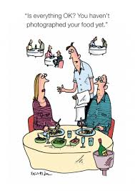
ALGUNOS DATOS
44% de los millennials ha publicado en sus redes sociales alguna foto de un platillo o bebida.
Numerosos restaurantes han cambiado tanto su decoración como su menú, para que pueda salir mejor en las fotografías.

Slide 61
ALGUNAS ACTIVIDADES RELACIONADAS CON EL PLACER DE COMER
Ver programas de cocina en la televisión.
Leer recetarios o revistas de cocina.
Visitar sitios en la web relacionados con alimentos.
Compartir recetas en línea.
Asistir a una comida o cena.
Comprar artículos de cocina en línea.
Tomar clases de cocina ya sea presenciales o a distancia.
Ser anfitrión de una cena en casa.
Adquirir aplicaciones y/o gadgets relacionados con comida.

Slide 62
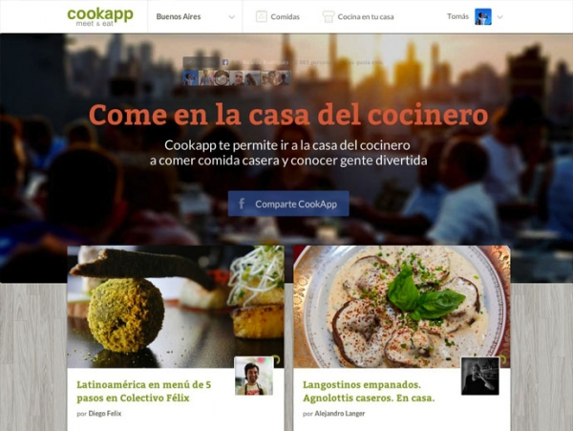
MEALSURFING
Reuniones de apasionados por la cocina en casa de un anfitrión encargado de preparar el menú.
No se trata de dar de comer gratis a desconocidos. Se trata de reunir en una sola mesa, las pasiones de cocinar y comer.
Por ejemplo: un sibarita argentino con residencia en Boston puede publicar un anuncio en una red social para informar del menú, los comensales y el ­precio.
Webs como Kitchenparty.org, Kitchensurfing.com, Newgusto.com o Eatfeastly.com son algunos de los ejemplos que triunfan como plataforma para el mealsurfing (Tomás e Iglesias, 2013).

Slide 63
¿Puede ser la comida tan placentera como el sexo?
#foodporn and #foodgasm

Slide 64
ALGUNAS RESPUESTAS
La comida ofrece numerosas oportunidades de experimentación y nuevas experiencias.
Los foodies más aventureros pueden probar comidas exóticas.
Existen variadas tiendas de alimentos especializadas que se dedican a vender y “celebrar” ingredientes únicos.
En múltiples lugares se ofrecen degustaciones, pruebas e incluso paquetes enviados a los consumidores para incentivar el aprendizaje y el conocimiento de nuevos ingredientes y productos.

Slide 65
¿QUÉ SIGUE?
Seguirán desarrollándose apps para ayudar a los foodies a descubrir nuevos productos y recetas; para conectar a los entusiastas, para ayudarles a encontrar su próximo restaurante favorito, para indicarles dónde comprar ingredientes locales e incluso para ayudarles cómo tomar mejores fotografías de sus platillos.

Slide 66
¿QUÉ SIGUE?
Continuará propiciándose que se discuta de comida en las redes y en los distintos medios de comunicación; e incitando a las personas a probar simultáneamente lo local, con lo exótico y a combinar ingredientes y sabores de los cuales no se había escuchado en los últimos años.

Slide 67
¿QUÉ SIGUE?
Se espera un incremento en el uso de especias y condimentos que satisfagan el ansia de los foodies por lo nuevo, pero sin descuidar los temas de salud.

Slide 68
TENDENCIA 5: La comida social está de regreso
Social eating is back

Slide 69
ALGUNOS HECHOS ACTUALES
En términos gastronómicos, las personas están buscando conveniencia, y atajos: buscan tiempo para disfrutar de la comida, pero cuentan con pocas oportunidades para ello.
Los prosumers reconocen que los alimentos son buenos para la salud, pero también constituyen una oportunidad de socializar con los demás. Y para todo ello requieren TIEMPO.

Slide 70
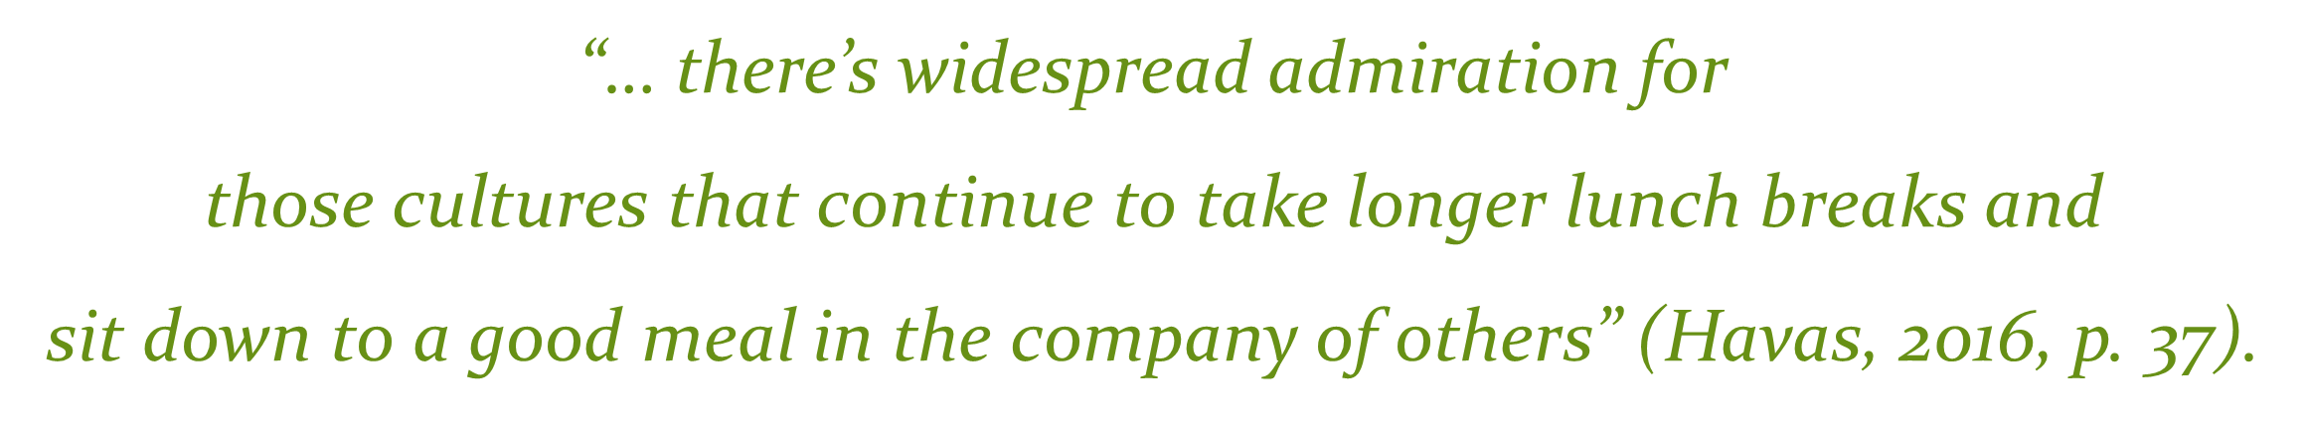

Slide 71
ALGUNAS ESTADÍSTICAS
90% de los entrevistados para el estudio Havas Worldwide (2016) reconoce como importante comer, por lo menos una vez al día, con la familia o algún miembro de ella.
57% admite que no le gusta comer con prisa y que le gustaría tardarse y disfrutar más sus alimentos.
Algunos estudios revelan que la mayoría de los americanos (en Estados Unidos) ingieren uno de 5 alimentos, en sus coches.

Slide 72
ALGUNOS DATOS DE LA COCINA SOCIAL
En algunos países como México, la gente de las ciudades trata de comer junta la mayor parte del tiempo ya sea con familias o amigos; y en lugares como plazas comerciales o parques.
En 2010 nació en París el Colunching que consiste en que desconocidos acuden a un restaurante a disfrutar de una buena comida, y a conocer gente.

Slide 73
“… The point [of Colunching], according to its website, is ‘to reinvent the tradition of civilized dining, with shared moments of conviviality that promote the art of conversation and culinary pleasures’” (Havas, 2016, p. 39).

Slide 74
¿QUÉ SIGUE?
Los restaurantes rediseñarán sus espacios para animar a los comensales que no se conocen entre sí, a sentarse juntos.

Slide 75
¿QUÉ SIGUE?
Algunas compañías ofrecerán a sus viajeros (turistas) la oportunidad de compartir los alimentos con los residentes del destino que se trate, en su propia casa.

Slide 76
¿QUÉ SIGUE?
Se espera el incremento de clases de cocina para que las personas ofrezcan comidas y cenas en su propia casa.

Slide 77
Young people today know a lot about food but very little about cooking (Havas, 2016, p. 40).
Y no sólo clases de cocina…

Slide 78
FUENTES DE INFORMACIÓN
De María, Andrea (2017). Lo básico en la dieta pescetariana. Sección Artículos, Salud y Medicina.com. México: Grupo multicolor. Disponible en: http://www.saludymedicinas.com.mx/centros-de-salud/nutricion/articulos/lo-basico-en-la-dieta-pescetariana.html
Duéñez, Marcelino (2014). 8 reglas de la cocina cruda o raw food. Agencia Reforma, enero de 2014, Diario “La Opinión”. Disponible en: https://laopinion.com/2014/01/07/8-reglas-de-la-cocina-cruda-o-raw-food/

Slide 79
FUENTES DE INFORMACIÓN
FAO (2017). Agricultura urbana. Organización de las Naciones Unidas para la Alimentación y la Agricultural. Disponible en: http://www.fao.org/urban-agriculture/es/
Fresneda, Carlos (2011). Juliano Brotman, el chef crudívoro de Hollywood. En sección Gastronomía, periódico digital “El Mundo”. España. Disponible en: http://www.elmundo.es/america/2011/02/25/gentes/1298653838.html

Slide 80
FUENTES DE INFORMACIÓN
Havas Worldwide (2016). Eaters digest. The future of food. Prosumer report. Market probe international.
Henrich, Ernst Walter (2017). Vegan, la alimentación más saludable. Alemania: Provegan org. Disponible en: https://www.provegan.info/es/alimentacion/las-7-reglas-basicas-de-una-alimentacion-vegana-saludable/
Lagos, Anna (2013). Claudio Hall, el chef que trajo a México el "Raw Food". Sección “Vida y Estilo”. México: Terra.com. Disponible en: https://vidayestilo.terra.com.mx/gastronomia/claudio-hall-el-chef-que-trajo-a-mexico-el-raw-food,7195dc3fe8b72410VgnVCM4000009bcceb0aRCRD.html

Slide 81
FUENTES DE INFORMACIÓN
Mayr, Christine (2016). ¿Qué es el raw food? Crua, raw gourmet cuisine, Barcelona. Disponible en: https://www.cruagourmetcuisine.com/que-es-el-raw-food
MedLine Plus (2017). Dieta vegetariana. Estados Unidos: Biblioteca Nacional de Medicina. Disponible en: https://medlineplus.gov/spanish/vegetariandiet.html
Oficina Verde (2014). Responsabilidad ambiental como estrategia empresarial. Capacitación en sistemas integrados. México: Oficina Verde. Disponible en: http://oficinaverde.org.mx/responsabilidad-ambiental-como-estrategia-empresarial/

Slide 82
FUENTES DE INFORMACIÓN
OVN (2017). Alimentos modificados genéticamente. Vegetarian Nutrition. Disponible en: https://vegetarian-nutrition.info/alimentos-modificados-geneticamente/
Passola, Mercé y Vidalleval, Edgard (2013). Cocina cruda creativa. Editorial Océano Ámbar: España. Disponible en: https://www.planetajoy.com/?page=ampliada&id=3091

Slide 83
FUENTES DE INFORMACIÓN
Tomás, Anna e Iglesias, Carlota (2013). Foodies, pasión por la comida. Sección Vida, La Vanguardia. Disponible en: http://www.lavanguardia.com/20131004/54388403009/foodies-pasion-por-la-comida.html

